Slide 1
Đặc Điểm OOP trong Java
Pham Ngoc Huy

Slide 2
Mục tiêu
Nhắc lại đặc điểm của OOP trong Java
Tính bao đóng
Tính kế thừa
Tính đa hình
Tính trừu tượng
Demo

Slide 3
Tính bao đóng
Viết code thành class
Thuộc tính chứa trong Class
Truy cập thuộc tính qua getter và setter
Đơn vị truy xuất không biết tới tên thuộc tính mà chỉ biết tới phương thức getter, setter

Slide 4
Ví dụ POJO
Lớp POJO (The Plain Old Java Object)
(Đối tượng java thuần túy)
Các trường khai báo private
Có các Getter và Setter
Thực hiện interface “Serializable”.
Chỉ có constructor mặc định.

Slide 5
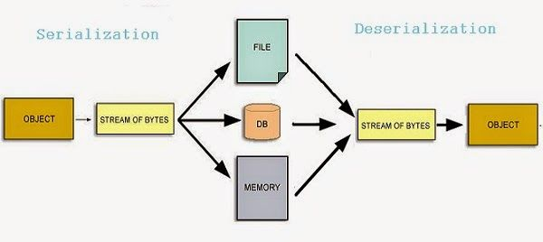
Vì sao Serialization
Serialization là cách chuyển Object thành Byte
Byte đại diện .class, phiên bản object, trạng thái object
JVM có thể dùng mảng byte để dùng.

Slide 6


Demo Serialization
Serialization
Deserialization

Slide 7
Tính kế thừa - Inheritance
Thể hiện qua hai từ khóa
extends
implement
Đơn kế thừa lớp, Đa kế thừa
Hỗ trợ đa kế thừa với interface, không hỗ trợ đa kế với lớp
Tính kế thừa sinh ra vì nhu cầu tái sử dụng method, thuộc tính của lớp con từ lớp cha

Slide 8
Tính đa hình - Polymorphism
Thể hiện trong compiler time, runtime
Thể hiện qua việc nạp chồng(Overloading)
Thể hiên qua ghi đè phương thức (Overriding)

Slide 9
Tính trừu tượng - Abstraction
Thể hiện qua
Interface
Abstract Class
Abstract Method

Slide 10
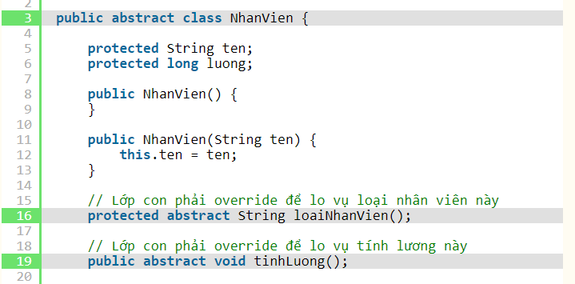
Abstract class-method
Abstract class sử dụng khi class chứa ít nhất 1 Abstract method

Slide 11
Interface
Không phải là Class
Khi compiler sẽ sinh ra .class
Chỉ sử static final
Không sử dụng từ khóa private
Lớp con implement kế thừa phải phạm vi nhỏ hơn phạm vi khai báo trong interface

Slide 12
Bài tập
So sánh interface và abstract
Khi nào sử dụng abstract
Khi nào sử dụng interface
Sử dụng overriding và overloading

Slide 13
Thank you!

